Slide 1


자바스크립트
JavaScript & JQuery
전 혜경
mjacad@naver.com
010-7338-5742

Slide 2
DOM 조작
문서 객체와 이벤트 활용 2
6강
문서객체 가져오기, 글자조작하기,
속성조작하기, 스타일 조작하기
이벤트 설정하기, 이벤트 활용

Slide 3
문서 객체 조작하기(1)
문서 객체 가져오기
document.body 코드를 사용하여 문서의 body 요소 읽기
head 요소와 body 요소 내부에 만든 다른 요소들은 다음과 같은 별도의 메소드를 사용
document.head document.body document.title
document.querySelector(선택자) document.querySelectorAll(선택자)
이름 | 선택자 형태 | 설명
태그 선택자 | 태그 | 특정 태그를 가진 요소를 추출
아이디 선택자 | #아이디 | 특정 id 속성을 가진 요소를 추출
클래스 선택자 | .클래스 | 특정 class 속성을 가진 요소를 추출
속성 선택자 | [속성=값] | 특정 속성 값을 갖고 있는 요소를 추출
후손 선택자 | 선택자_A 선택자_B | 선택자_A 아래에 있는 선택자_B를 선택

Slide 4
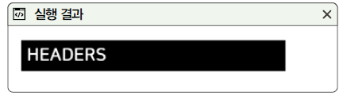
문서 객체 조작하기(2)
문서 객체 가져오기
querySelector() 메소드를 사용해서 h1 태그를 추출하고 조작하기
querySelector() 메소드
01 <script> 02 document.addEventListener('DOMContentLoaded', () => { 03 // 요소를 읽어들입니다. 04 const header = document.querySelector(‘h1’) 05 06 // 텍스트와 스타일을 변경합니다. 07 header.textContent = 'HEADERS’ 08 header.style.color = 'white' 09 header.style.backgroundColor = 'black' 10 header.style.padding = '10px' 11 }) 12 </script> 13 <body> 14 <h1></h1> 15 </body>
h1 태그 이름으로 요소를 선택
querySelector.html

Slide 5
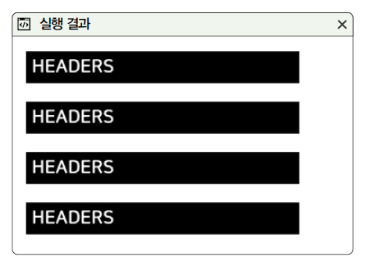
문서 객체 조작하기(3)
문서 객체 가져오기
querySelctorAll() 메소드: 문서 객체 여러 개를 배열로 읽어들이는 함수
querySelectorAll() 메소드
01 <script> 02 document.addEventListener('DOMContentLoaded', () => { 03 // 요소를 읽어들입니다. 04 const headers = document.querySelectorAll('h1') 05 06 // 텍스트와 스타일을 변경합니다. 07 headers.forEach((header) => { 08 header.textContent = 'HEADERS’ 09 header.style.color = 'white’ 10 header.style.backgroundColor = 'black’ 11 header.style.padding = '10px' 12 }) 13 }) 14 </script> 15 <body> 16 <h1></h1> 17 <h1></h1> 18 <h1></h1> 19 <h1></h1> 20 </body>
querySelectorAll.html

Slide 6
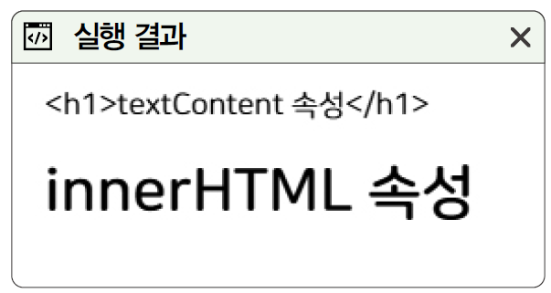
문서 객체 조작하기(4)
글자 조작하기
글자 조작하기
속성 이름 | 설명
문서 객체.textContent | 입력된 문자열을 그대로 기입
문서 객체.innerHTML | 입력된 문자열을 HTML 형식으로 기입
01 <script> 02 document.addEventListener('DOMContentLoaded', () => { 03 const a = document.querySelector('#a') 04 const b = document.querySelector('#b') 05 06 a.textContent = '<h1>textContent 속성</h1>' 07 b.innerHTML = '<h1>innerHTML 속성</h1>' 08 }) 09 </script> 10 <body> 11 <div id="a"></div> 12 <div id="b"></div> 13 </body>
innerHTML.html

Slide 7
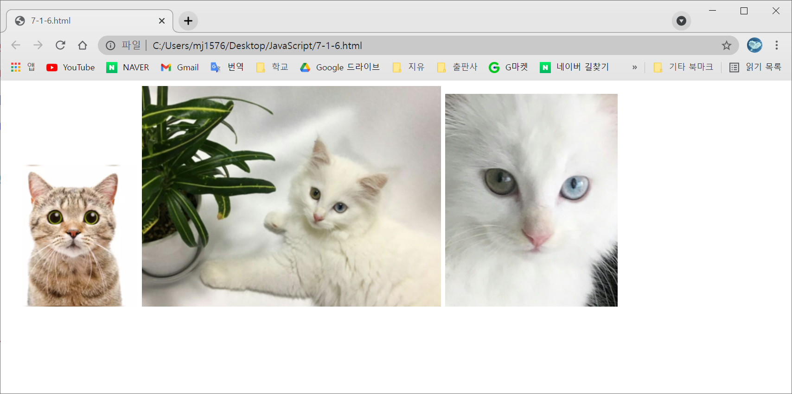
문서 객체 조작하기(5)
속성 조작하기
속성 조작하기
메소드 이름 | 설명
문서 객체.setAttribute(속성 이름, 값) | 특성 속성에 값을 지정
문서 객체.getAttribute(속성 이름) | 특정 속성을 추출
01 <script> 02 document.addEventListener('DOMContentLoaded', () => { 03 const rects = document.querySelectorAll('.rect') 04 05 rects.forEach((rect, index) => { 06 src = `media/cat${index+1}.png` 07 rect.setAttribute('src', src) 08 }) 09 }) 10 11 </script> 12 <body> 13 <img class="rect"> 14 <img class="rect"> 15 <img class="rect"> 16 <img class="rect"> 17 </body>
setAttribute.html

Slide 8
문서 객체 조작하기(6)
스타일 조작하기
스타일 조작하기 3 가지
CSS 속성 이름 | 자바스크립트 style 속성 이름
background-color | backgroundColor
text-align | textAlign
font-size | fontSize
h1.style.backgroundColor h1.style['backgroundColor'] h1.style['background-color']
이 형태를 가장 많이 사용

Slide 9
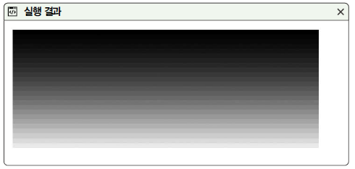
문서 객체 조작하기(6)
스타일 조작하기
25개의 div 태그를 조작해서 검은색에서 흰색으로 변화하는 그레이디언트를 만드는 코드 만들기
스타일 조작하기 (소스 코드 7-1-7.html)
01 <script> 02 document.addEventListener('DOMContentLoaded', () => { 03 const divs = document.querySelectorAll('body > div') 04 05 divs.forEach((div, index) => { 06 console.log(div, index) 07 const val = index * 10 08 div.style.height = `10px` 09 div.style.backgroundColor = `rgba(${val}, ${val}, ${val})` 10 }) 11 }) 12 </script> 13 <body> 14 <!-- div 태그 25개 --> 15 <div></div><div></div><div></div><div></div><div></div> 16 <div></div><div></div><div></div><div></div><div></div> 17 <div></div><div></div><div></div><div></div><div></div> 18 <div></div><div></div><div></div><div></div><div></div> 19 <div></div><div></div><div></div><div></div><div></div> 20 </body>
body 태그 아래에 있는 div 태그를 선택
div 개수만큼 반복하여 출력
인덱스는 0부터 24까지 반복
크기를 지정할 때는 반드시 단위를 함께 붙여줘야 함
gradient.html

Slide 10
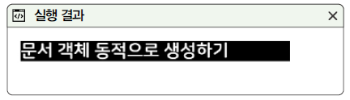
문서 객체 조작하기(7)
문서 객체 생성하기
document.createElement() 메소드로 h1 태그를 생성하고, 이를 document.body 태그 아래에 추가하는 코드
문서 객체 생성하고 추가하기 소스
01 <script> 02 document.addEventListener('DOMContentLoaded', () => { 03 // 문서 객체 생성하기 04 const header = document.createElement('h1') 05 06 // 생성한 태그 조작하기 07 header.textContent = '문서 객체 동적으로 생성하기’ 08 header.style.color = 'white’ 09 header.style.backgroundColor = 'black’ 10 11 // h1 태그를 body 태그 아래에 추가하기 12 document.body.appendChild(header) 13 }) 14 </script> 15 <body> 16 17</body>
h1 태그 생성
createElement.html

Slide 11
문서 객체 조작하기(9)
문서 객체 이동하기
appendChild() 메소드는 문서 객체를 이동할 때도 사용
문서 객체 이동하기
01 <script> 02 document.addEventListener('DOMContentLoaded', () => { 03 // 문서 객체 읽어들이고 생성하기 04 const divA = document.querySelector('#first') 05 const divB = document.querySelector('#second') 06 const h1 = document.createElement('h1') 07 h1.textContent = '이동하는 h1 태그' 08 09 // 서로 번갈아가면서 실행하는 함수를 구현합니다. 10 const toFirst = () => { 11 divA.appendChild(h1) 12 setTimeout(toSecond, 2000) 13 } 14 const toSecond = () => { 15 divB.appendChild(h1) 16 setTimeout(toFirst, 2000) 17 } 18 toFirst() 19 }) 20 </script>
id 속성이 first인 div 태그를 선택
id 속성이 second인 div 태그를 선택
h1 태그를 생성.
h1을 divA에 추가
2초 뒤에 toSecond 함수를 실행.
h1을 divB에 추가.
2초 뒤에 toFirst 함수를 실행
▶ 다음 쪽에 코드 이어짐

Slide 12
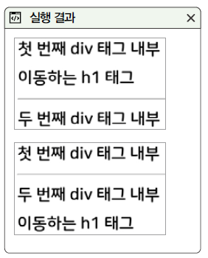
문서 객체 조작하기(9)
문서 객체 이동하기
appendChild() 메소드는 문서 객체를 이동할 때도 사용
문서 객체 이동하기 (소스 코드 7-1-9.html)
◀ 앞쪽에 이어
21 <body> 22 <div id="first"> 23 <h1>첫 번째 div 태그 내부</h1> 24 </div> 25 <hr> 26 <div id="second"> 27 <h1>두 번째 div 태그 내부</h1> 28 </div> 29 </body>
appendChild.html

Slide 13
문서 객체 조작하기(10)
문서 객체 제거하기
removeChild() 메소드: 문서 객체를 제거
appendChild() 메소드 등으로 부모 객체와 이미 연결이 완료된 문서 객체의 경우 parentNode 속성으로 부모 객체에 접근할 수 있으므로, 일반적으로 어떤 문서 객체를 제거할 때는 다음과 같은 형태의 코드를 사용
부모 객체.removeChild(자식 객체)
문서 객체.parentNode.removeChild(문서 객체)

Slide 14
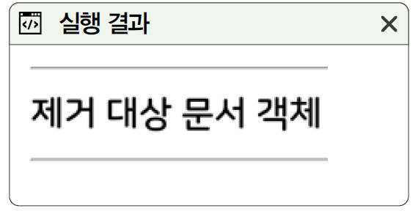
문서 객체 조작하기(10)
문서 객체 제거하기
특정 개체를 간단하게 실행하고 3초 후에 화면에서 h1 태그를 제거하는 코드 만들기
문서 객체 제거하기 (소스 코드 7-1-10.html)
01 <script> 02 document.addEventListener('DOMContentLoaded', () => { 03 setTimeout(() => { 04 const h1 = document.querySelector('h1') 05 06 document.body.removeChild(h1) 07 }, 3000) 08 }) 09 10 </script> 11 <body> 12 <hr> 13 <h1>제거 대상 문서 객체</h1> 14 <hr> 15 </body>
h1 태그의 부모 객체 body 태그에 접근하여 제거
removeChild.html

Slide 15
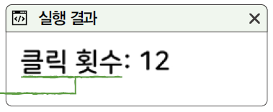
문서 객체 조작하기(11)
이벤트 설정하기
addEventListener() 메소드
이벤트 연결하기
문서 객체.addEventListener(이벤트 이름, 콜백 함수)
이벤트 리스너 (이벤트 핸들러)
01 <script> 02 document.addEventListener('DOMContentLoaded', () => { 03 let counter = 0 04 const h1 = document.querySelector('h1') 05 06 h1.addEventListener('click', (event) => { 07 counter++ 08 h1.textContent = `클릭 횟수: ${counter}` 09 }) 10 }) 11 </script> 12 <style> 13 h1 { 14 /* 클릭을 여러 번 했을 때 15 글자가 선택되는 것을 막기 위한 스타일 */ 16 user-select: none; 17 } 18 </style> 19 <body> 20 <h1>클릭 횟수: 0</h1> 21 </body>
h1 태그에 이벤트가 발생할 때 실행할 함수
클릭할 때마다
클릭 횟수를 출력

Slide 16
문서 객체 조작하기(11)
이벤트 설정하기
removeEventListener() 메소드
이벤트 연결 제거하기
문서 객체.removeEventListener(이벤트 이름, 이벤트 리스너)
removeEventListener.html
01 <script> 02 document.addEventListener('DOMContentLoaded', () => { 03 let counter = 0 04 let isConnect = false 05 06 const h1 = document.querySelector('h1') 07 const p = document.querySelector('p') 08 const connectButton = document.querySelector('#connect') 09 const disconnectButton = document.querySelector('#disconnect') 10 11 const listener = (event) => { 12 h1.textContent = `클릭 횟수: ${counter++}` 13 } 14 15 connectButton.addEventListener('click', () => { 16 if (isConnect === false) { 17 h1.addEventListener('click', listener) 18 p.textContent = '이벤트 연결 상태: 연결’ 19 isConnect = true 20 } 21 })
이벤트를 제거하려면 이벤트 리스너를 변수 또는 상수로 가지고 있어야 함
▶ 다음 쪽에 코드 이어짐

Slide 17
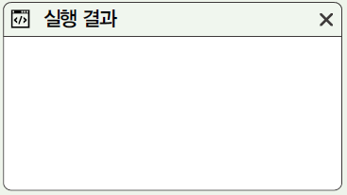
문서 객체 조작하기(11)
이벤트 설정하기(이어서)
◀ 앞쪽에 이어
22 disconnectButton.addEventListener('click', () => { 23 if (isConnect === true) { 24 h1.removeEventListener('click', listener) 25 p.textContent = '이벤트 연결 상태: 해제’ 26 isConnect = false 27 } 28 }) 29 }) 30 </script> 31 <style> 32 h1 { 33 /* 클릭을 여러 번 했을 때 34 글자가 선택되는 것을 막기 위한 스타일 */ 35 user-select: none; 36 } 37 </style> 38 <body> 39 <h1>클릭 횟수: 0</h1> 40 <button id="connect">이벤트 연결</button> 41 <button id="disconnect">이벤트 제거</button> 42 <p>이벤트 연결 상태: 해제</p> 43 </body>
해제할 때 이벤트 리스너를 사용
클릭 시 연결 상태는
‘연결’로 나옴
클릭 시 연결 상태는
'해제’로 나옴
클릭 횟수: 5
이벤트 연결 이벤트 제거
이벤트 연결 상태: 해제
이벤트 연결 상태에서
클릭하면 클릭 횟수를 출력

Slide 18
이벤트 활용(1)
이벤트 모델
표준 이벤트 모델: addEventListener()
고전 이벤트 모델: 문서 객체가 갖고 있는 on◯◯으로 시작하는 속성에 함수를 할당해서 이벤트를 연결
인라인 이벤트 모델: on◯◯으로 시작하는 속성을 HTML 요소에 직접 넣어서 이벤트를 연결
document.body.addEventListener('keyup', () => { })
document.body.onkeyup = (event) => { }
<script> const listener = (event) => { } </script> <body onkeyup="listener(event)"> </body>

Slide 19
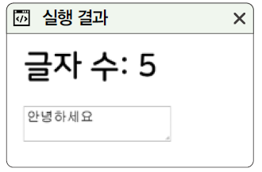
키보드 이벤트
이벤트 | 설명
keydown | 키가 눌릴 때 실행. 키보드를 꾹 누르고 있을 때도, 입력될 때도 실행됨
keypress | 키가 입력되었을 때 실행. 하지만 웹 브라우저에 따라서 아시아권의 문자(한국어, 중국어, 일본어)를 제대로 처리하지 못하는 문제가 있음
keyup | 키보드에서 키가 떨어질 때 실행
01 <script> 02 document.addEventListener('DOMContentLoaded', () => { 03 const textarea = document.querySelector('textarea') 04 const h1 = document.querySelector('h1') 05 06 textarea.addEventListener('keyup', (event) => { 07 const length = textarea.value.length 08 h1.textContent = `글자 수: ${length}` 09 }) 10 }) 11 </script> 12 <body> 13 <h1></h1> 14 <textarea></textarea> 15 </body>

Slide 20
이벤트 활용(2)
키보드 키 코드 사용하기
code 속성은 입력한 키를 나타내는 문자열이 들어 있고, altKey, ctrlKey, shiftKey 속성은 해당 키를 눌렀는지 불 자료형 값이 들어 있음
이벤트 속성 이름 | 선택자 형태
code | 입력한 키
keyCode | 입력한 키를 나타내는 숫자
altKey | [Alt] 키를 눌렀는지
ctrlKey | [Ctrl] 키를 눌렀는지
shiftKey | [Shift] 키를 눌렀는지

Slide 21
이벤트 활용(3)
키보드 키 코드 사용하기
키로 별 움직이기
01 <script> 02 document.addEventListener('DOMContentLoaded', () => { 03 // 별의 초기 설정 04 const star = document.querySelector('h1') 05 star.style.position = 'absolute' 06 07 // 별의 이동을 출력하는 기능 08 let [x, y] = [0, 0] 09 const block = 20 10 const print = () => { 11 star.style.left = `${x * block}px` 12 star.style.top = `${y * block}px` 13 } 14 print() 15 16 // 별을 이동하는 기능 17 const [left, up, right, down] = [37, 38, 39, 40] 18 document.body.addEventListener('keydown', (event) => { 19 switch (event.keyCode) { 20 case left:
style 속성을 조작하여 position 값을 설정
방향키 keycode(키코드)를 쉽게 사용할 수 있게 변수를 사용해서 이름을 붙임
키보드가 눌릴 때 실행
▶ 다음 쪽에 코드 이어짐

Slide 22
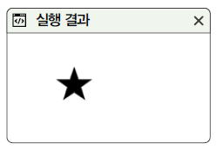
이벤트 활용(3)
키보드 키 코드 사용하기
키로 별 움직이기
◀ 앞쪽에 이어
21 x -= 1 22 break 23 case up: 24 y -= 1 25 break 26 case right: 27 x += 1 28 break 29 case down: 30 y += 1 31 break 32 } 33 print() 34 }) 35 }) 36 </script> 37 <body> 38 <h1>★</h1> 39 </body>

Slide 23
[정 리]
6가지 키워드로 정리하는 핵심 포인트
DOMContentLoaded 이벤트는 HTML 페이지의 모든 문서 객체(요소)를 웹 브라우저가 읽어들였을 때 발생시키는 이벤트
querySelector() 메소드는 문서 객체를 선택할 때 사용하는 메소드
textContent 속성과 innerHTML 속성은 문서 객체 내부의 글자를 조작할 때 사용하는 속성
style 속성은 문서 객체의 스타일을 조작할 때 사용하는 속성
이벤트 리스너(이벤트 핸들러)는 이벤트가 발생할 때 실행하는 함수를 의미

Slide 24
[확인 문제]
다음 중에서 웹 브라우저가 문서 객체를 모두 읽어 들였을 때 실행되는 이벤트는?
① DomContentLoaded ② DOMContentLoaded
③ ContentLoaded ④ Loaded
2. 다음과 같은 요소를 querySelector() 메소드로 선택할 때 사용할 수 있는 선택자를 2개 이상 적어 보기
① <h1 id="header">제목</h1>
② <span class="active">선택</span>
③<input id="name-input" type="text" name="name">
h1, #header, h1#header
span, .active, span.active
input, #name-input, input[type=text] 등

Slide 25
[확인 문제]
3. 다음 중에서 문서 객체 내부의 글자를 조작하는 속성이 아닌 것은?
① innerText ② textContent
③ innerHTML ④ htmlContent
4. 다음 CSS에서 사용하는 스타일 속성들을 자바스크립트 문서 객체에서 점을 찍고 곧바로 사용할 수 있는 형태의 식별자로 변경하기
① border-radius →
② font-family →
③ line-height →
④ width →
⑤ box-sizing →
borderRadius
fontFamily
lineHeight
width
boxSizing

Slide 26
자바스크립트
JavaScript & TypeScript
다음주에 만나요 ~

